Slide 1
시연 시나리오
노 피카 킵고잉

Slide 2
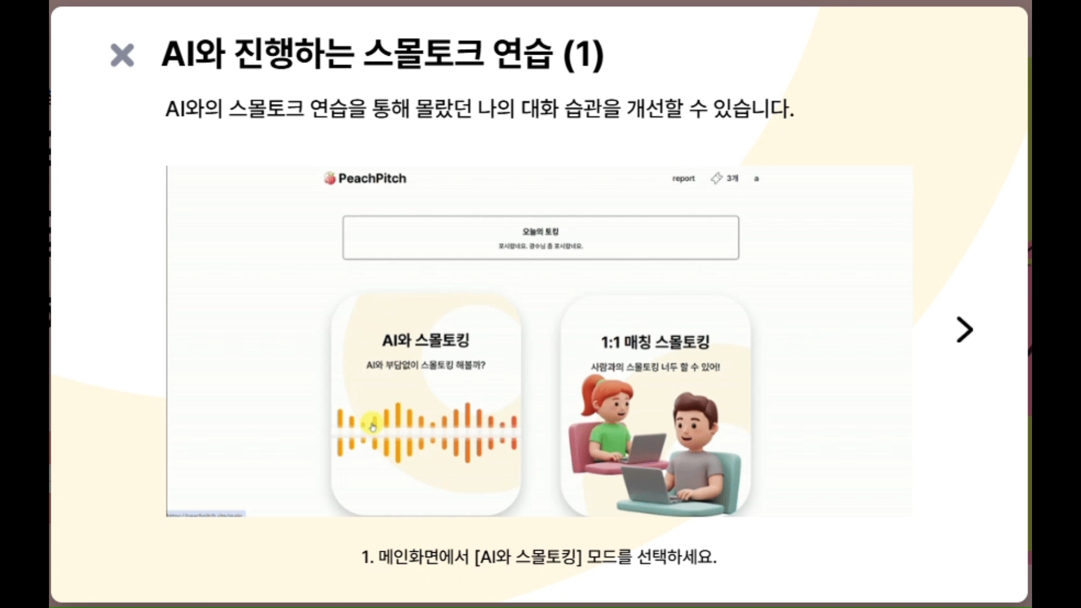

튜토리얼
랜딩 페이지의 ‘튜토리얼＇을 통해 PeachPitch 사용법을 익히고, ＇시작하기’를 눌러 메인 페이지로 이동하기

Slide 3
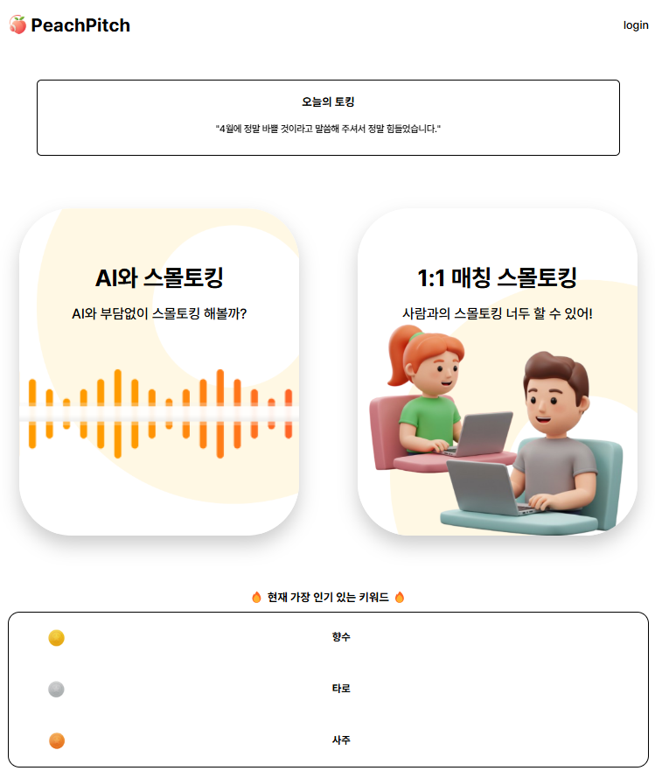
메인 페이지
“오늘의 토킹“
사용자들이
1:1 매칭을 통해 나눈
대화의 일부를
함께 공유합니다.
“현재 가장 인기 있는 키워드“
사용자들이 1:1 대화에 참여할 때
많이 선택한 키워드들이 노출됩니다.
“채팅 사용“
AI 채팅은 쿠폰을 이용하여 사용할 수 있으며, 1:1 매칭 스몰토킹은 쿠폰 없이 무제한 이용이 가능합니다.

Slide 4
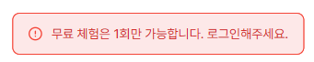
비회원 사용
“핑거프린트 사용 비회원 이용 제한“
비회원 사용자에게도 AI 채팅 사용 기회를 1회 제공하고 있습니다.
이미 채팅에 참여한 이력이 있는
비회원 사용자를 필터링하고자
핑거프린트를 Redis에 저장하는 방법을
적용하였습니다.

Slide 5
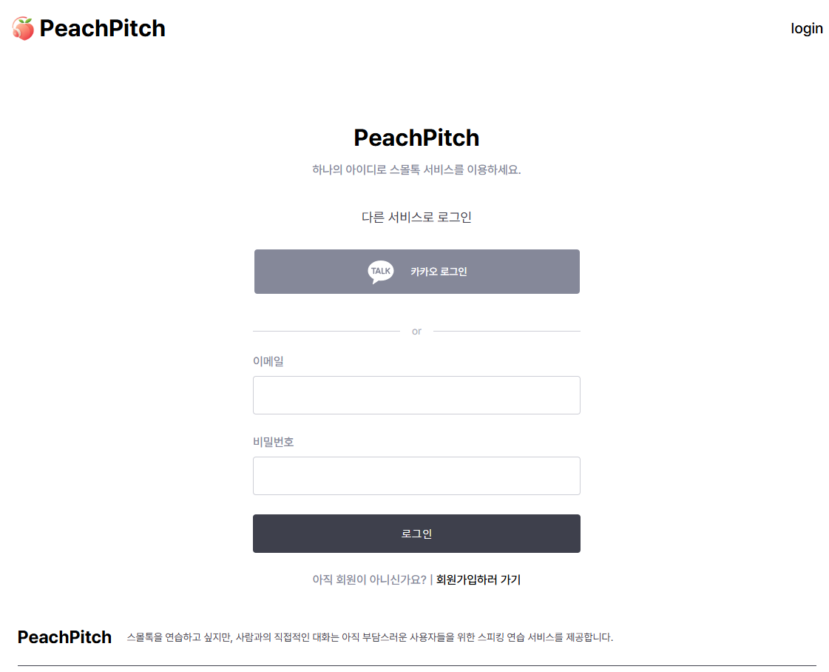
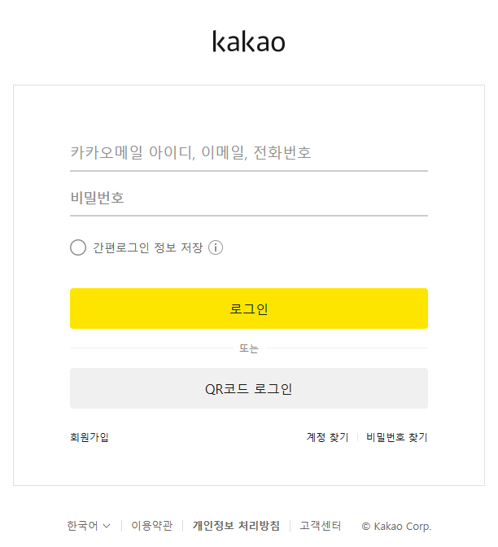
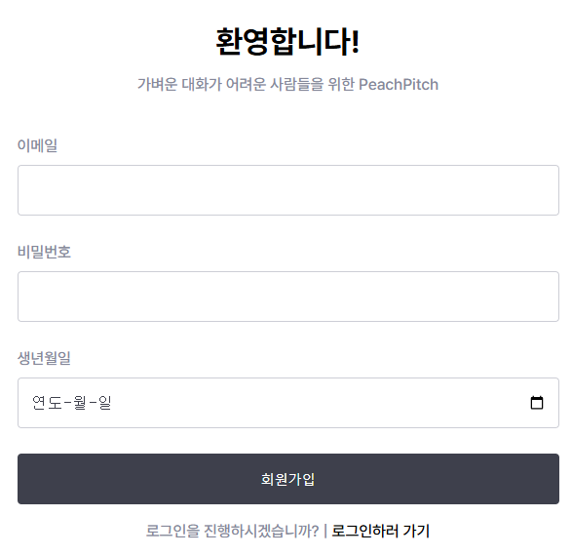
로그인 및 회원가입
“카카오톡 소셜 로그인“
카카오 소셜 로그인을 통해
회원가입 및 로그인이 가능하며,
PeachPitch는 카카오 측에서 회원의
이메일과 생년월일 정보를 얻게 됩니다.
“일반 회원 로그인 및 회원가입“
일반 회원 로그인 및 회원가입이 가능하며,
회원가입시 이메일과 비밀번호,
생년월일을 입력받습니다.

Slide 6
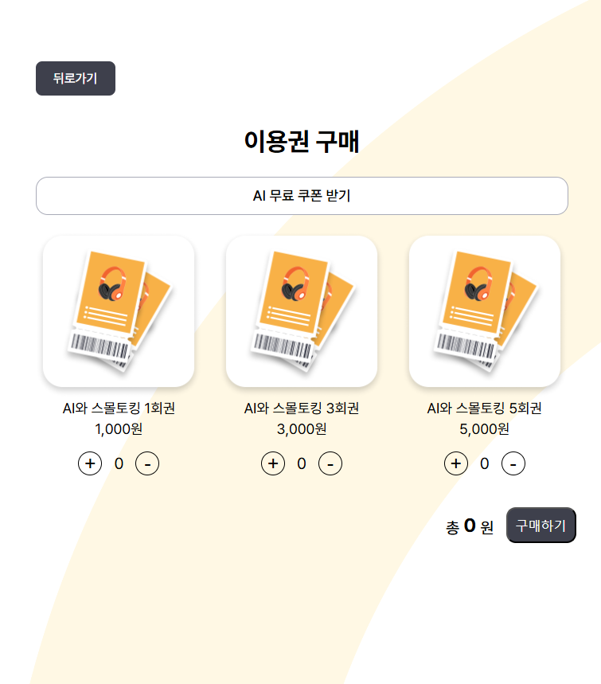
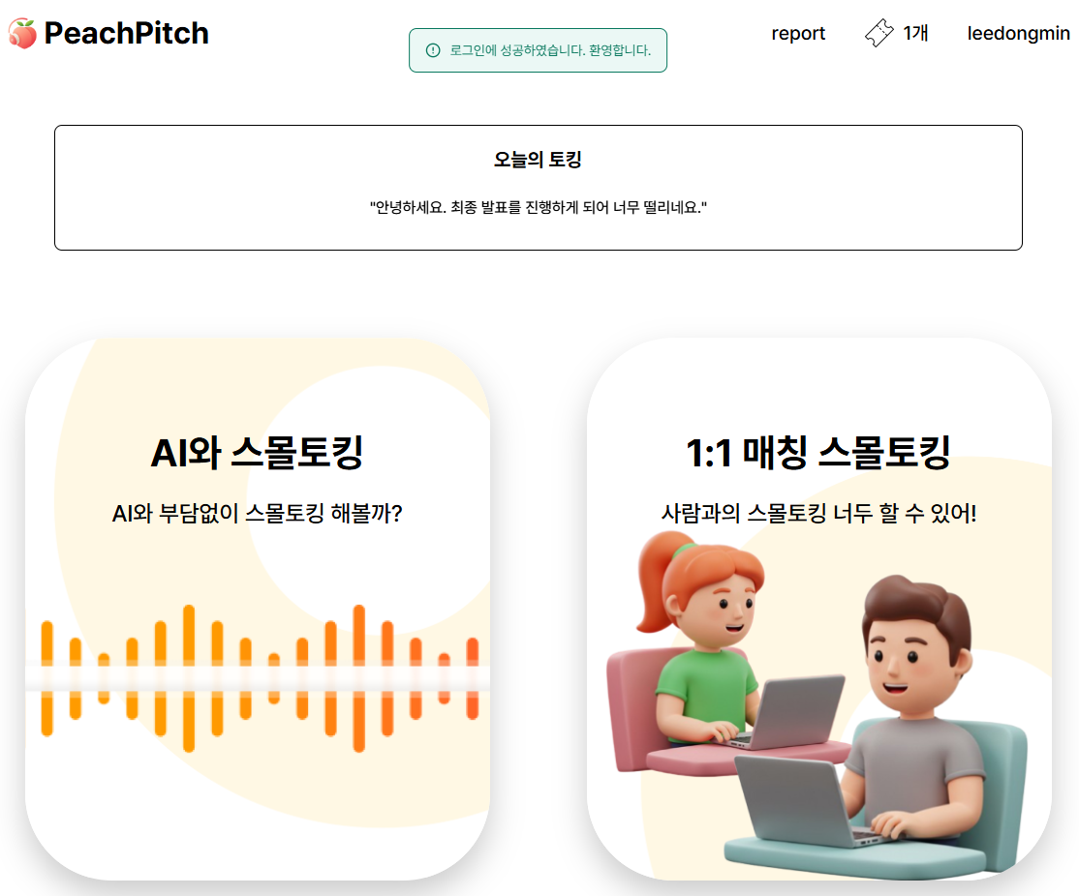
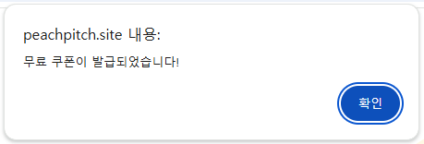
쿠폰 – 무료 쿠폰 발급
“AI 채팅 무료 쿠폰 발급 “
로그인에 성공한 사용자는 1일 1회
AI 채팅 무료 쿠폰 발급이 가능합니다.
(당일 발급된 무료 쿠폰은
당일 자정까지만 유효합니다.)

Slide 7
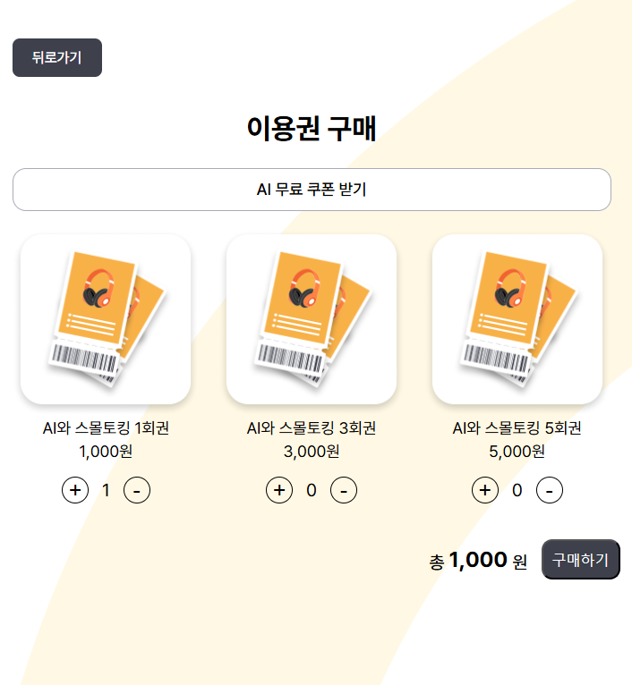
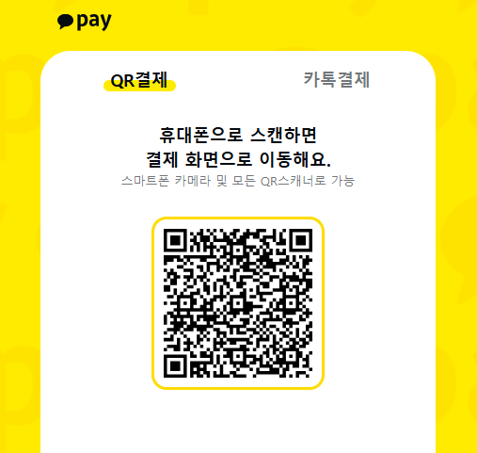
쿠폰 – 쿠폰 구입
“AI 채팅 쿠폰 구입 “
카카오 페이를 이용해
AI 채팅 쿠폰 구입이 가능합니다.
(구입한 쿠폰은 유효 기간이 없습니다.)

Slide 8
AI 음성 채팅

Slide 9
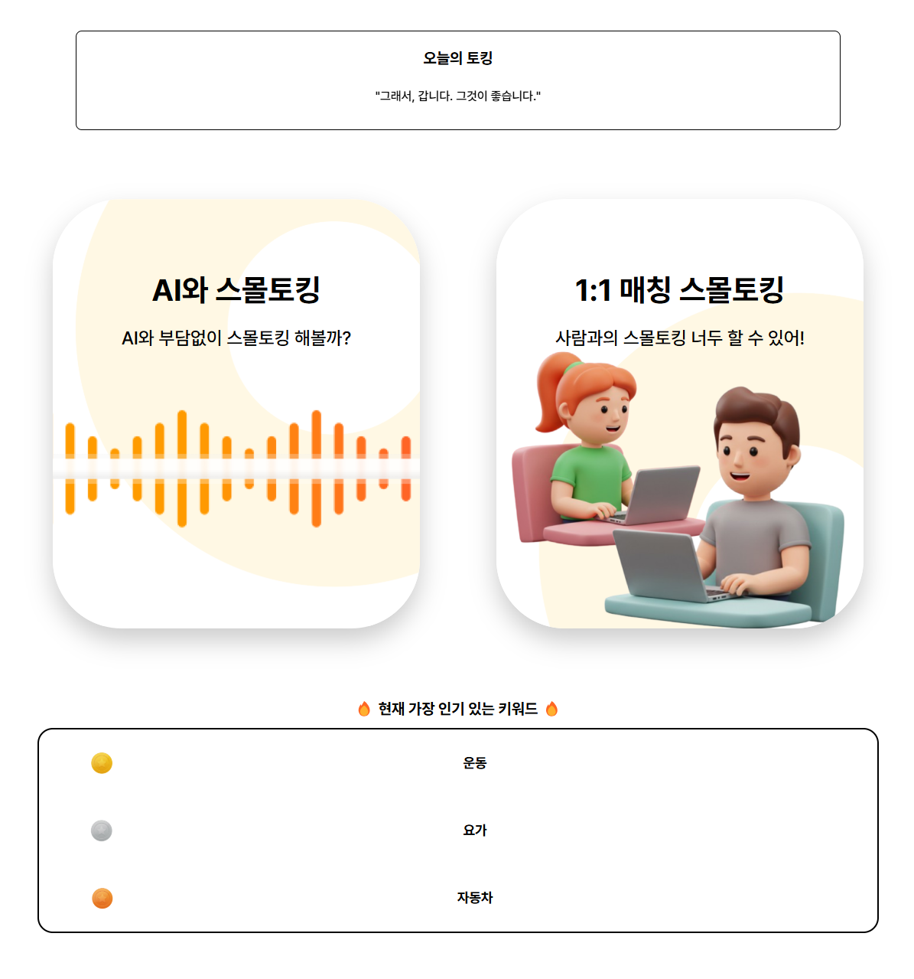
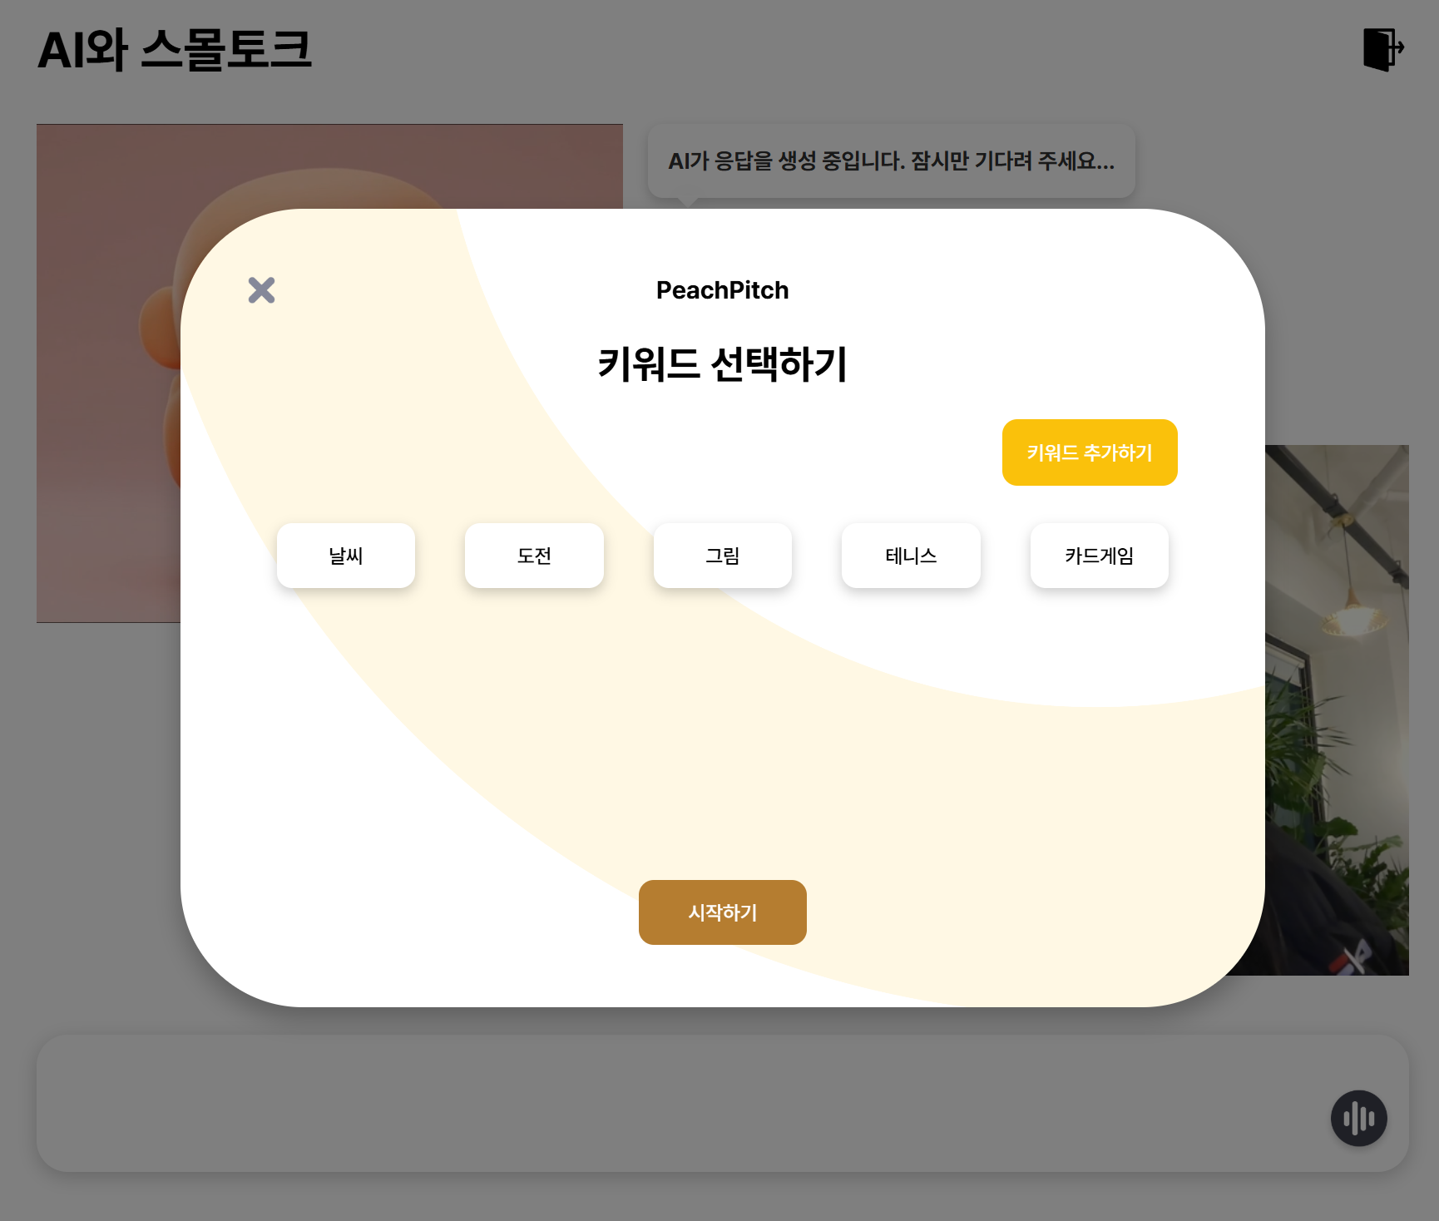
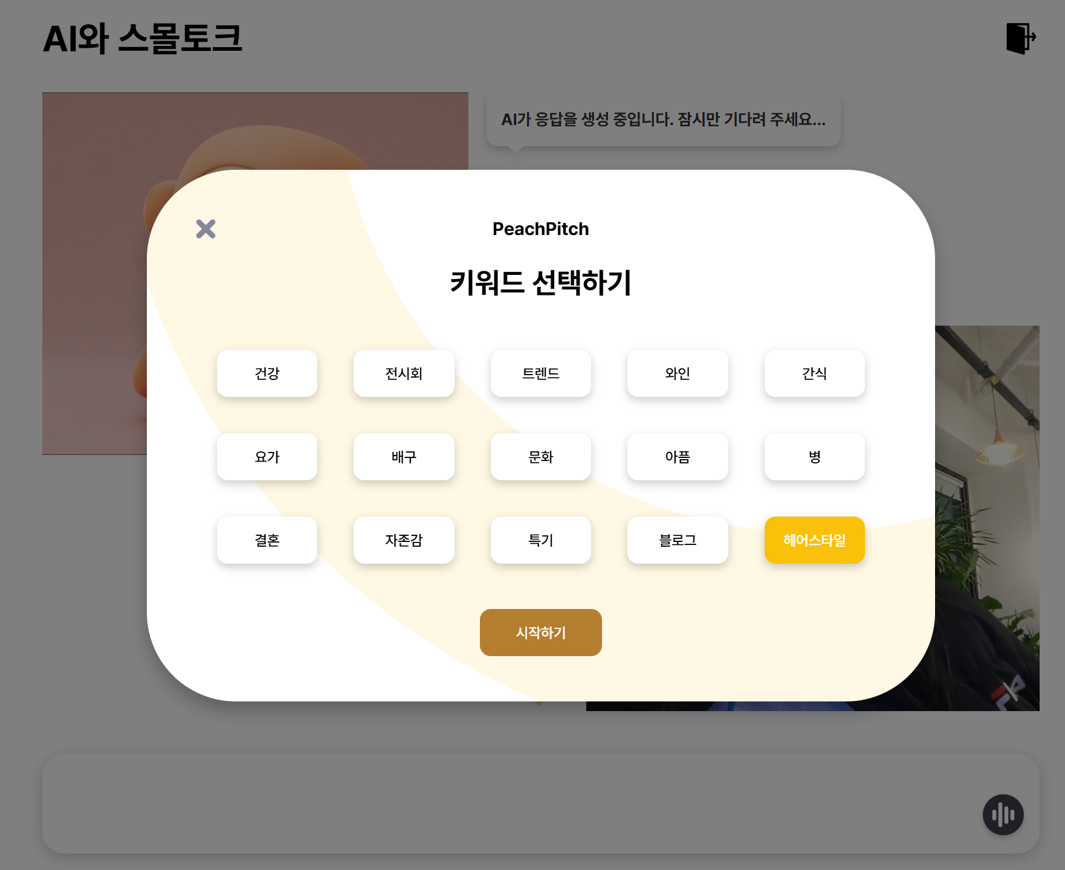
AI와 스몰토킹
[메인 페이지]
[키워드 선택 모달]
➀
➁
➂
➃
➀ AI와 스몰토킹 시작 버튼 클릭
➁ 키워드 추가하기
➂ 키워드 선택하기
➃ 채팅 시작하기

Slide 10
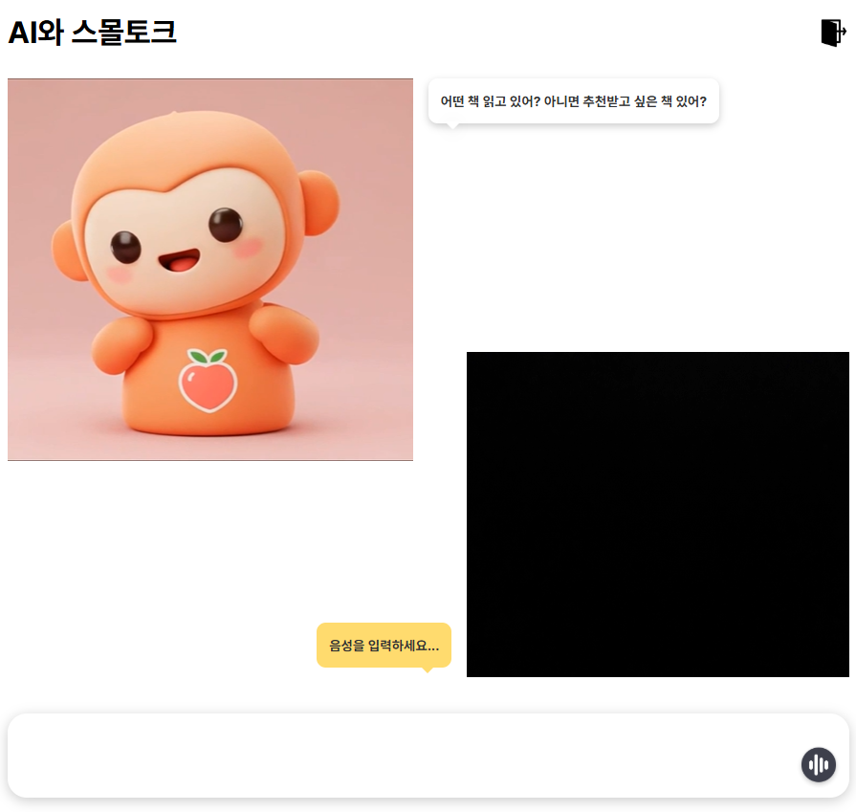
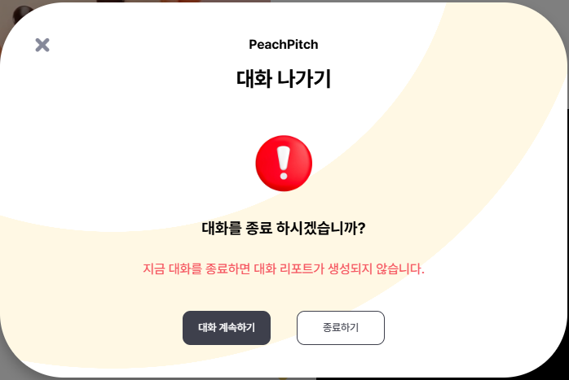
AI와 스몰토킹
“채팅 강제 종료 “
강제 종료된 채팅은
리포트가 생성되지 않습니다.
“음성 채팅 버튼 입력 “
버튼을 누르고 AI에게 하고 싶은 말을
음성으로 입력해주세요.

Slide 11
1:1 화상 채팅

Slide 12
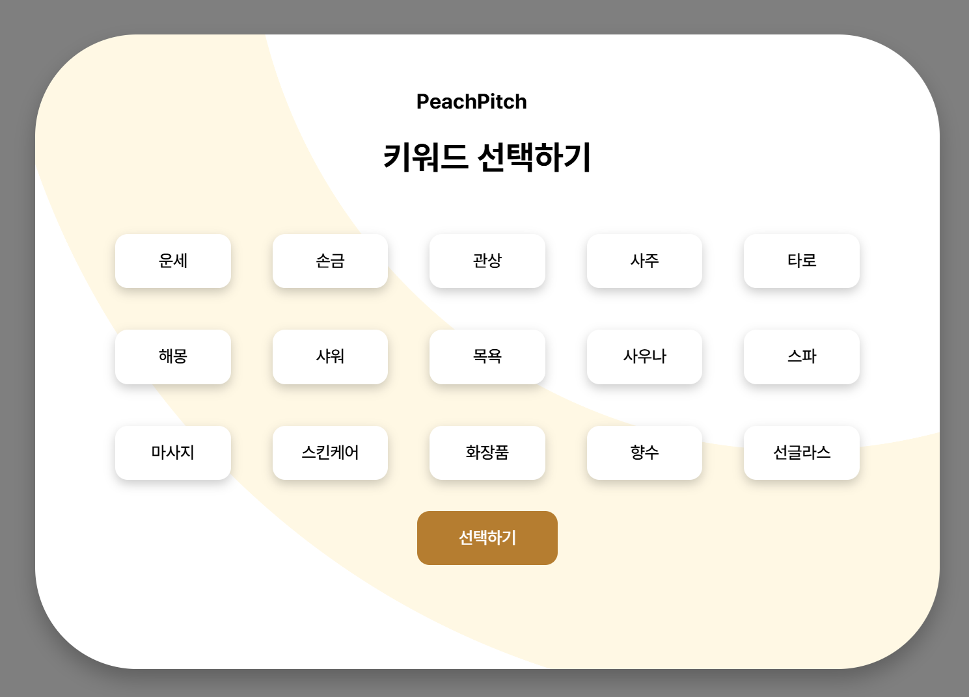
1:1 화상 채팅
[메인 페이지]
[키워드 선택 모달]
➀
②
➂
➀ 1:1 매칭 스몰토킹 버튼 클릭
➁ 키워드 선택하기
➂ 채팅 시작하기

Slide 13
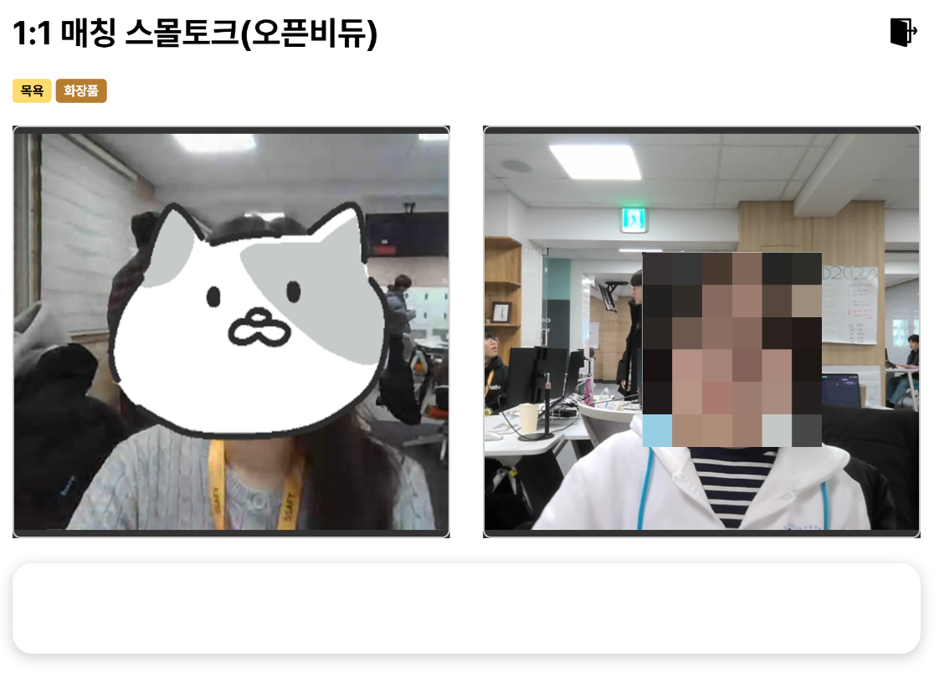
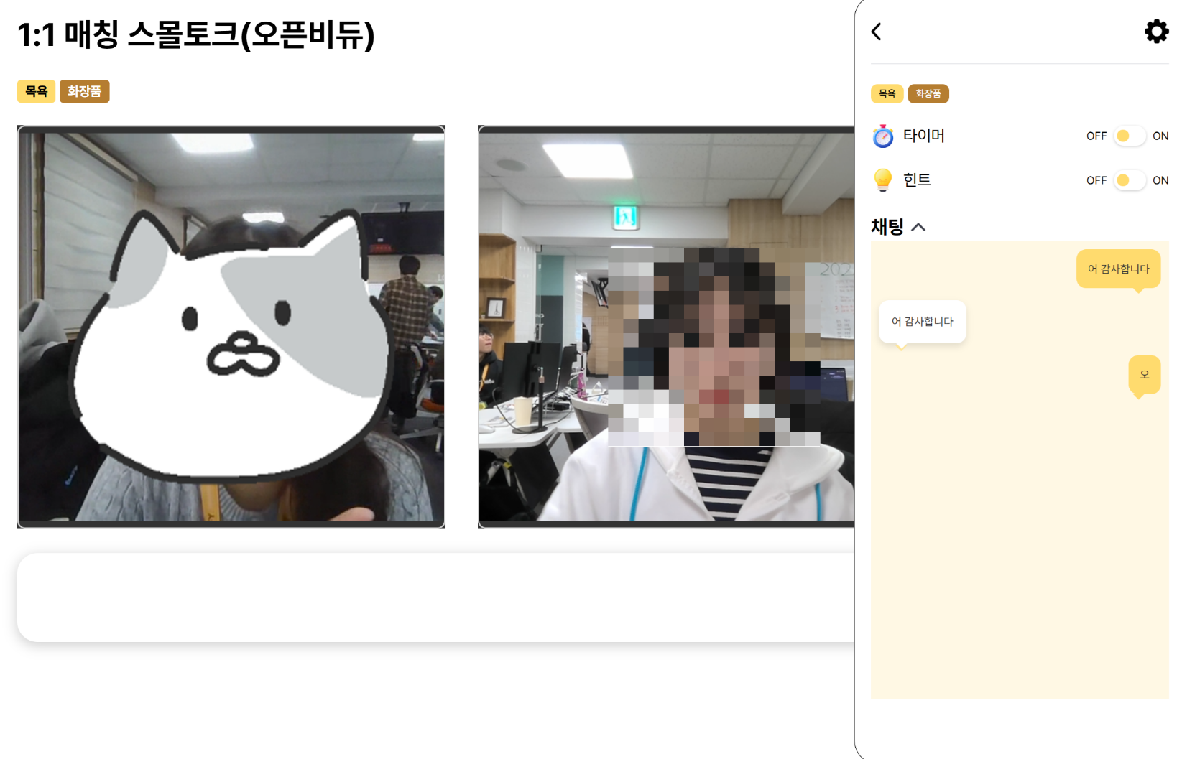
1:1 화상채팅
“채팅 강제 종료 “
강제 종료된 채팅은
리포트가 생성되지 않습니다.
“대화 힌트 기능“
스몰 토크 주제에 맞는
대화 힌트를 얻을 수 있습니다.
“대화 스크립트“
현재 대화 내용을 스크립트로
확인할 수 있습니다.
“선택한 키워드“
상대방과 내가 선택한 키워드가
상단에 표시됩니다.

Slide 14
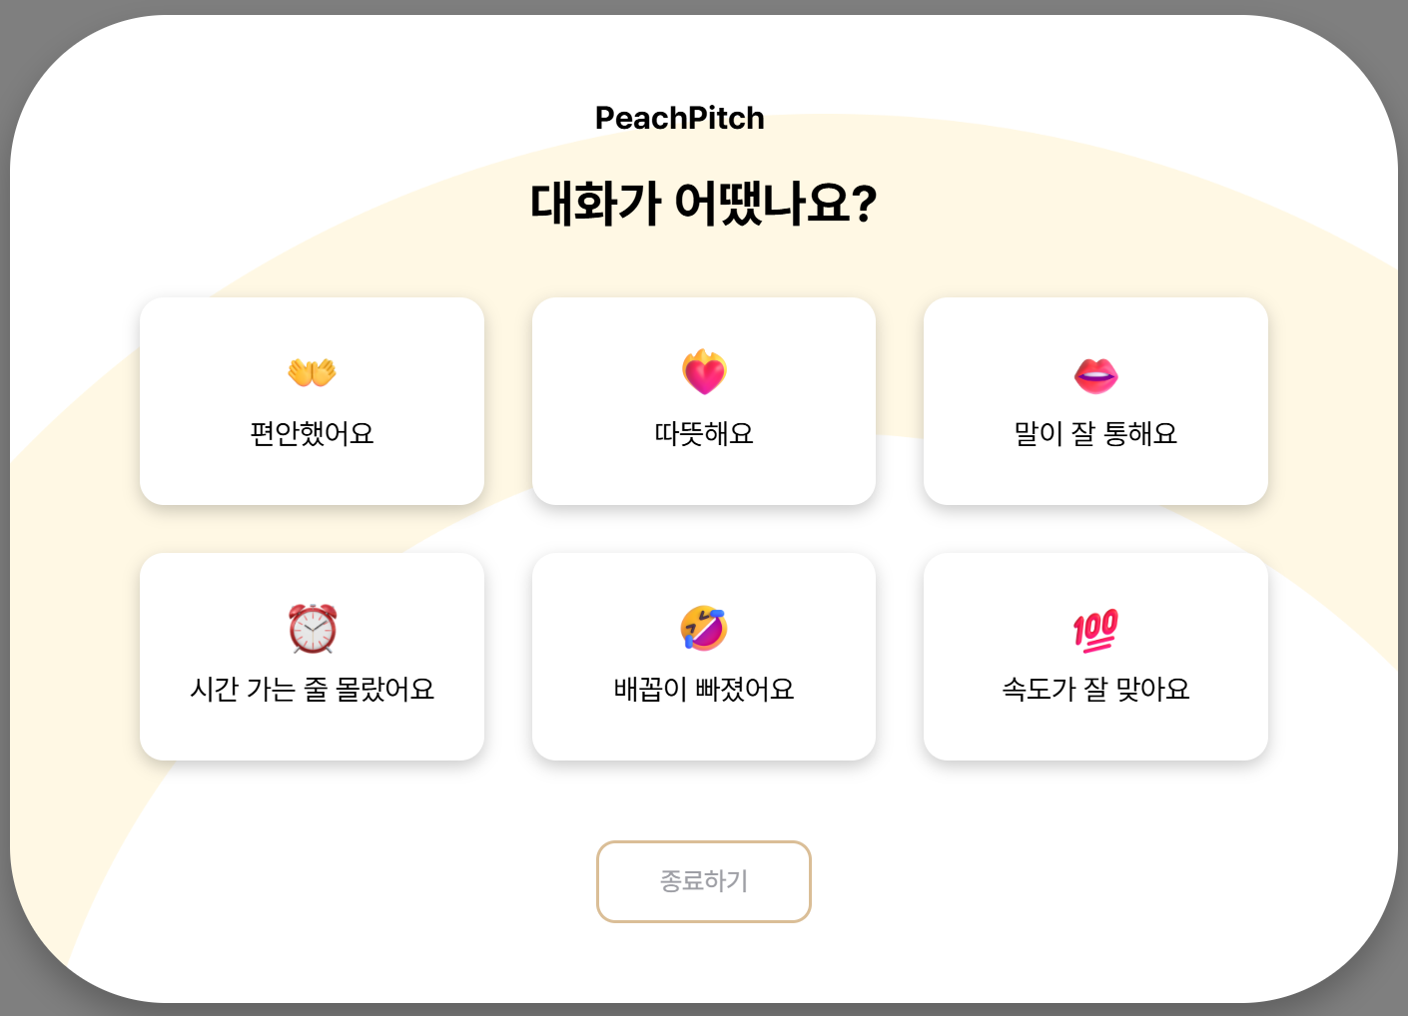
1:1 화상채팅
“1:1 화상채팅 피드백 남기기“
1:1 스몰 토크 종료 후
대화에 대한 피드백을 선택하고
‘종료하기‘ 버튼을 누르면
리포트가 생성됩니다.
(피드백은 다중 선택 가능합니다.)

Slide 15
리포트

Slide 16
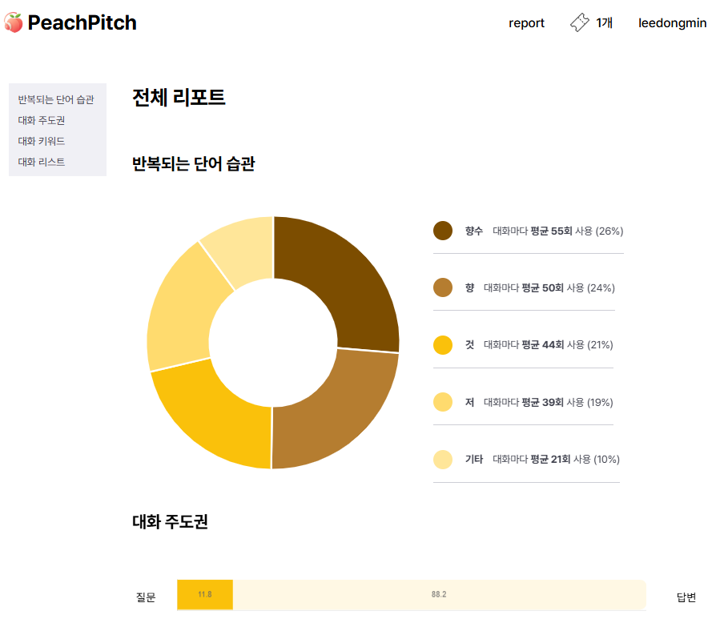
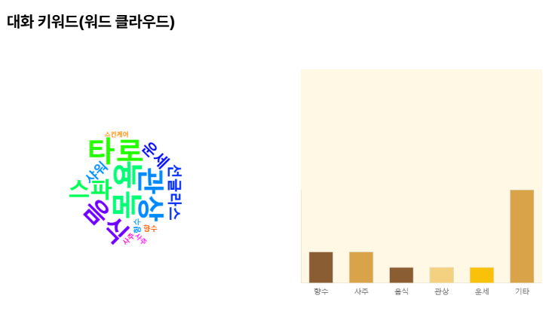
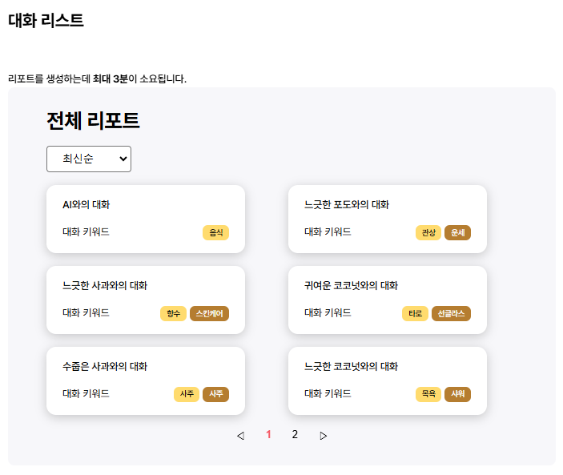
리포트 – 전체 리포트
“전체 리포트 “
메인 화면 상단의 report를 클릭하면
사용자가 참여했던 모든 대화를 기반으로 생성된 전체 리포트를 확인할 수 있습니다.
① 반복되는 단어 습관
사용자의 대화를 분석하여
반복되는 단어 데이터를 그래프로 표현합니다.
② 대화 주도권
사용자의 대화를 분석하여
질문과 답변의 비율을 그래프로 표현합니다.
③ 대화 키워드(워드 클라우드)
사용자가 참여한 대화의 키워드 데이터를
그래프와 워드 클라우드로 표현합니다.
④ 대화 리스트
사용자가 참여한 대화의 목록을 나타냅니다.

Slide 17

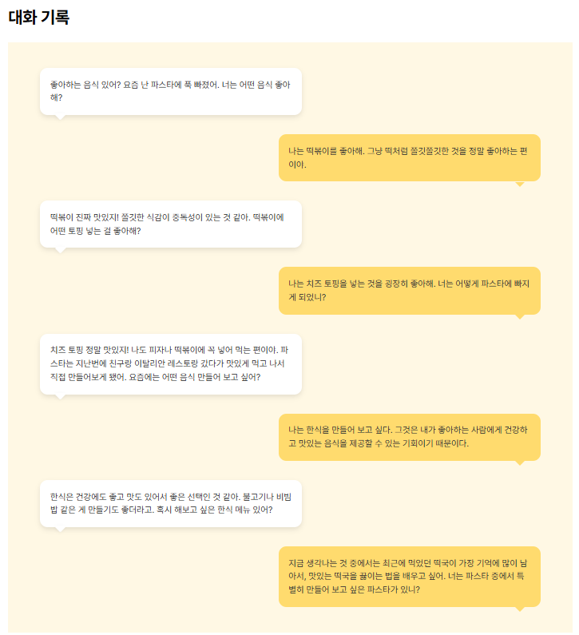
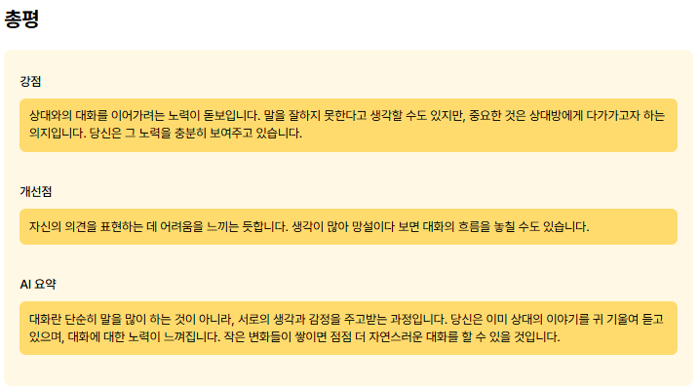
리포트 – AI 채팅
“AI 채팅 리포트 “
전체 리포트 대화 리스트에서 AI 스몰토크 리포트를 선택하면, AI 스몰 토크 스크립트를 기반으로 사용자의 강점과 개선점, 그리고 전체적인 요약 피드백을 확인할 수 있습니다.

Slide 18
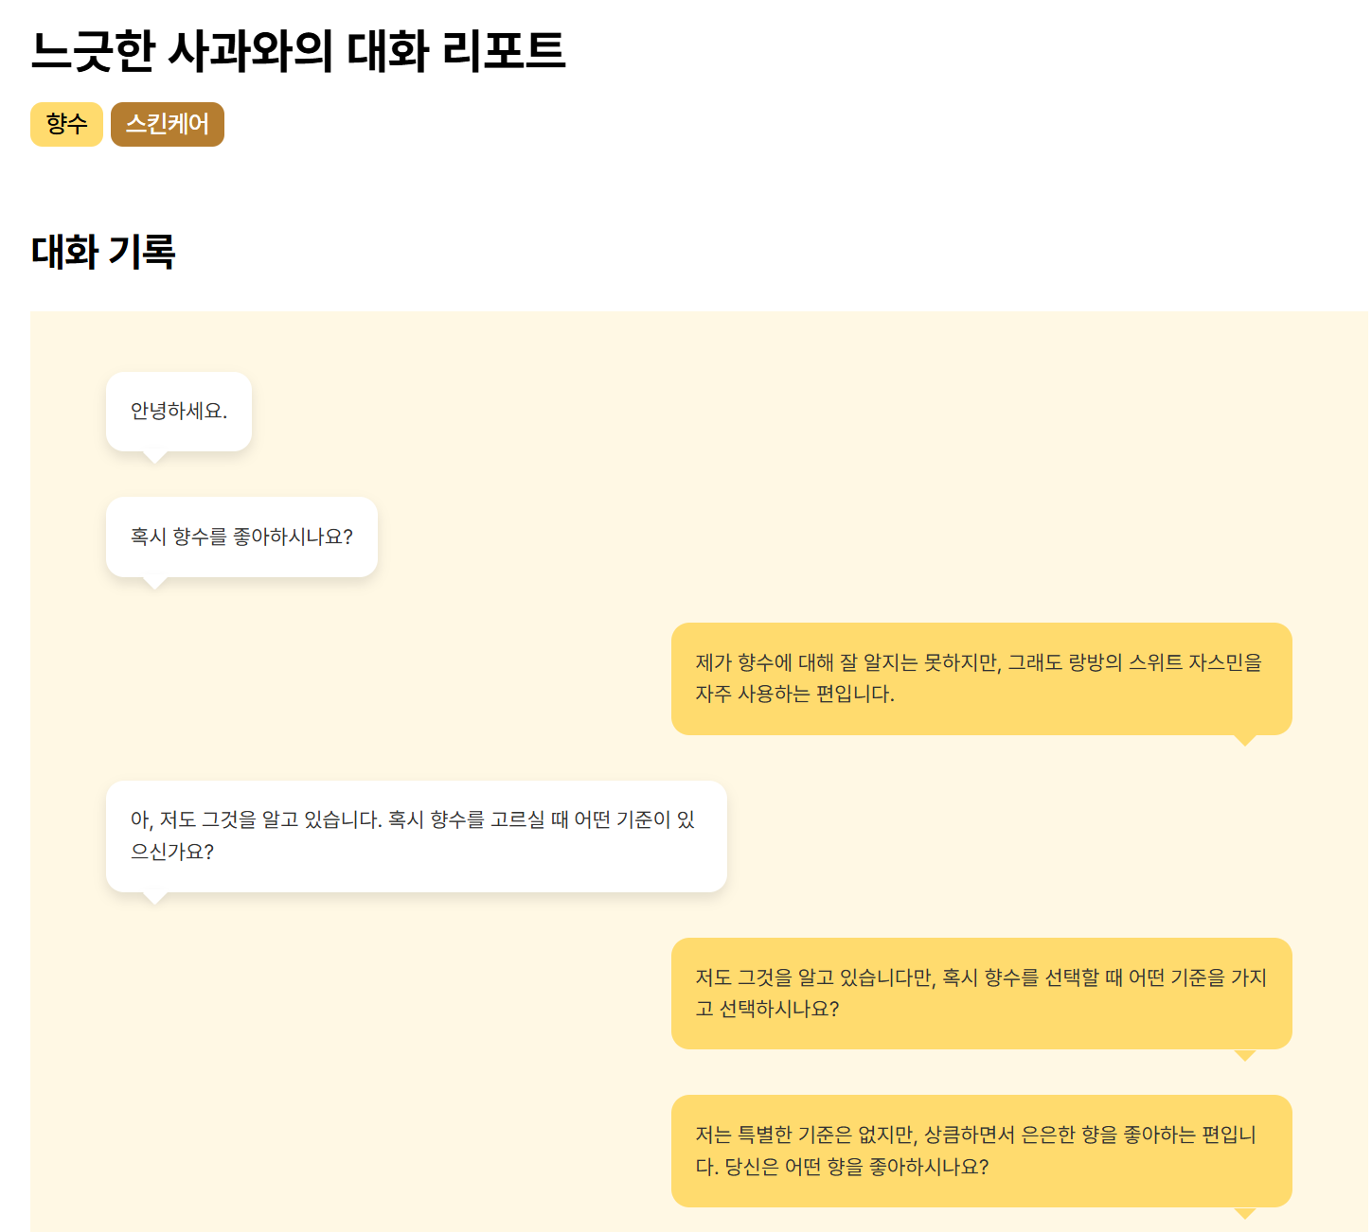
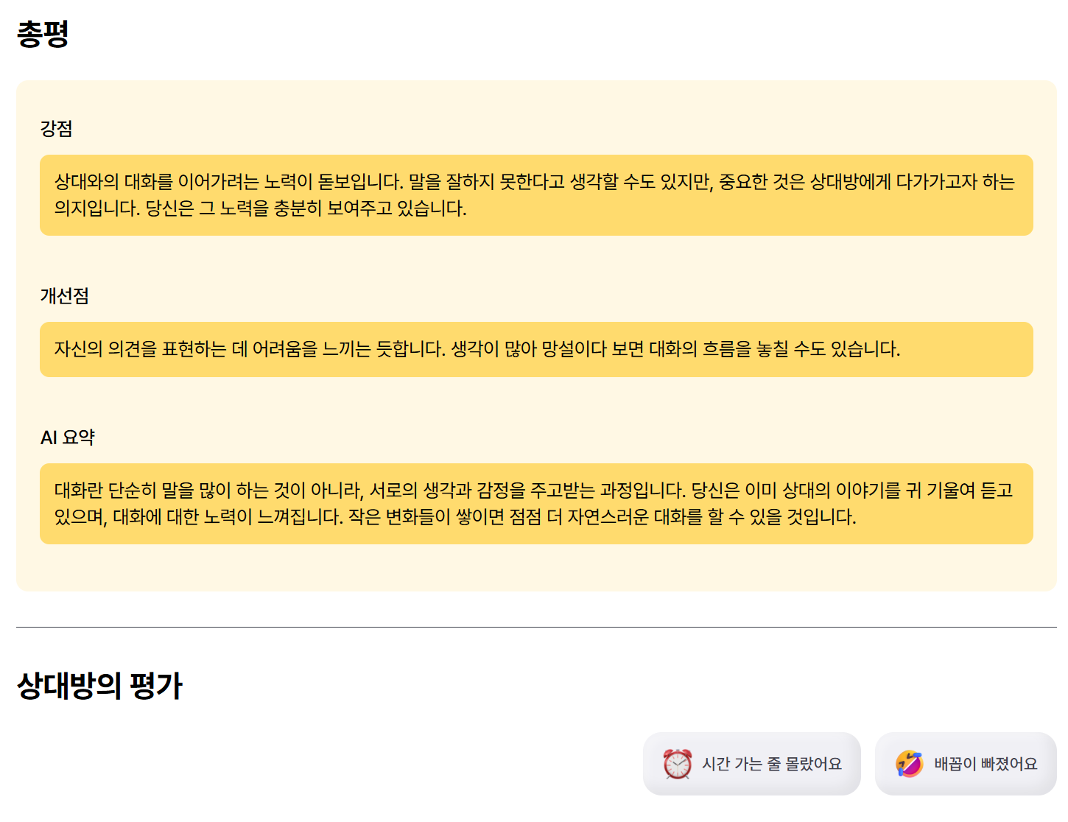
리포트 – 1:1 스몰 토크
“1:1 대화 리포트 “
전체 리포트 대화 리스트에서
1:1 대화 리포트를 선택하면
1:1 스몰 토크 스크립트를 기반한
사용자의 강점과 개선점, 전체적인 피드백, 그리고 상대방의 평가를 확인할 수 있습니다.

